Slide 1
第11章 神经网络学习
11.1 从生物神经元到人工神经元
11.2 神经网络及其学习
11.3 感知器及其学习举例
11.4 BP网络及其学习举例
11.5 深度学习
教学内容：理解神经网络及其学习的基本原理；理解感知器和BP网络的拓扑结构和学习原理，并初步掌握相应的学习算法；了解深度学习
教学重点：神经网络及其学习的基本原理；BP网络和BP学习算法。
学时：3小时

Slide 2



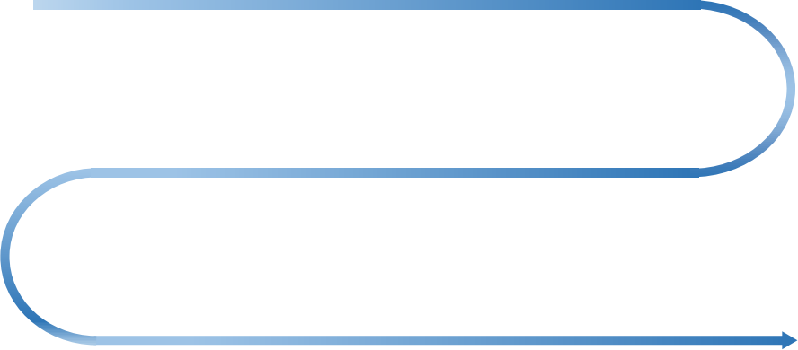
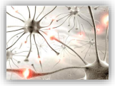


人工神经网络-发展历史
1944 形式神经元模型（MP） 1961 学习矩阵（Learnmatrix）
1962 自适应模型（Adline）
1972 自组织原理
1972 联想记忆
₁₉₈₀ _{RNN} 1972 雪崩网络理论
1989 CNN ¹⁹⁸² ^{霍普神经网} ₁₉₈₀ _{自组织映射} 1972 视觉认知机
1985 玻尔兹曼机 1978自适应共振理论（ART） 1971布尔网络理论
¹⁹⁹⁷ ^{LSTM} 1986 误差反向传播神经网络BP 1978自适应大系统
1986 对传网（Counter-Propagation）
0
2006 限制玻尔兹曼机
2008
2008
AutoEncoder
Denoise AutoEncoder
2014 对抗网络
2014 Memory networks
2014 Stacked-Augmented RNN
2015 deep residual network 2015 highway network
第三次繁荣
第二次繁荣
第一次繁荣
`
1969
“AI Winter”
1943
MP诞生
1949 Hebb
1958
Perceptron
1982
Hopfield
1986
BP
1995 SVM
2006
DBN
2012
CNN
1940 1950 1960 1970 1980 1990 2000 2010 2024

Slide 3
11.1 从生物神经元到人工神经元
1. 生物神经元
生物神经元的基本结构

Slide 4
2.人工神经元
人工神经元结构模型
人工神经元的输入输出关系可描述为：

Slide 5
常见的几种神经元激活函数
1. 阶跃函数
2. Sigmoid函数
3. 分段线性函数

Slide 8
11.2 神经网络及其学习
11.2.1 神经网络的拓扑结构与功能
(1) 分层前向网络
各层顺序连接，信息从输入层、中间层到输出层流动（BP网络）
(2) 反馈前向网络
分层前向网络，输出层到输入层有反馈连接
(3) 互连前向网络
分层前向网络，同层神经元之间有相互连接
(4) 广泛互连网络
任意神经元之间互连 （Hopfield网络、玻乐兹曼机模型）

Slide 9
神经网络结构模型

Slide 10
神经网络至少可以实现如下功能：
• 数学上的映射逼近
• 数据聚类、压缩
• 联想记忆
• 优化计算和组合优化问题求解
• 模式分类
• 概率密度函数的估计

Slide 11
11.2.2 神经网络学习机理与方法
1. 学习规则
♦ Hebb规则：
♦ 最基本的误差修正规则,即δ学习规则：
(1) 选择一组初始权值W_{ij}(0)。
(2) 计算某一输入模式对应的实际输出与期望输出的误差 （d_{j}－y_{j}） 。
(3) 用下式更新权值(阈值可视为输入恒为-1的一个权值)
W_{ij}(t＋1)=W_{ij}(t)＋η［d_{j}－y_{j}(t)］x_{i}(t)
(4) 返回(2)，直到对所有训练模式网络输出均能满足要求。

Slide 12
2. 学习方法
• 根据样例数据的特点神经网络学习有监督学习和无监督学习之分。
• 从神经网络内部状态变化的角度来分，神经网络学习可分为权值修正、拓扑变化、权值与拓扑修正三种。
• 神经网络学习还可分为确定性学习与随机性学习。
• 此外，神经网络学习还有竞争学习、BP学习、玻尔兹曼学习、迁移学习、深度学习等提法。

Slide 13
11.2.3 神经网络模型及其分类
1.按网络结构分类
前向（馈）网络
反馈网络
2. 按学习方式分类
有监督（导师）学习网络
无监督（导师）学习网络
3. 按网络的状态分类
连续型网络
离散型网络
4. 按网络的活动方式分类
确定性网络
随机性网络

Slide 15
11.3 感知器及其学习举例
感知器（perceptron）最初是指仅有一个神经元的最简单的神经网络，由Frank Rosenblatt于1957年提出。这种感知器与MP模型并无本质区别，只是它已经有了学习算法。一般将感知器图示为如图11-5的形式。

Slide 16
感知器的激活函数通常取阶跃函数或符号函数（也可以取其它函数）。感知器的输出y与输入x之间的关系为

Slide 17
感知器学习算法
——————————————————————————
(1) 给权向量w赋初值，并设置一个合适的学习率η∈(0,1]；
(2) 对训练样例(x_{i}, y_{i}) (i=1,2,…,n)：
计算y_{i}’= f(w^{T}x_{i} )；
计算误差e= y_{i}− y_{i}’；
更新权值： w= w+ηex_{i} (11-13)
(3) 直到对所有训练样例都有e=0，则当前权向量w即为所求，训练结束。
否则转(2)；
—————————————————————————

Slide 18
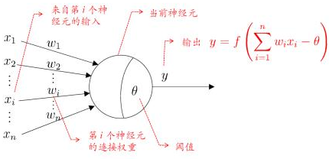
回顾:
1.M-P模型（基本神经单元）
2.感知器学习算法
——————————————————————————
(1) 给权向量w赋初值，并设置一个合适的学习率η∈(0,1]；
(2) 对训练样例(x_{i}, y_{i}) (i=1,2,…,n)：
计算y_{i}’= f(w^{T}x_{i} )；
计算误差e= y_{i}− y_{i}’；
更新权值： w= w+ηex_{i}
(3) 直到对所有训练样例都有e=0，则当前权向量w即为所求，训练结束。
否则转(2)；
—————————————————————————

Slide 19
例11-1 试用下面表11-2所示的样例数据训练一个感知器。
由样例数据知，所训练的感知器为一个二输入、单输出感知器。首先取阶跃函数为该网络的激活函数，并令x₀=−1，于是所求函数的模型为y=step(w₁x₁+w₂x₂−w₀)；然后置初值：w₀=0.6，w₁=0.4，w₂=0.8；取学习率η=0.4；执行学习算法，该感知器的训练过程如表11-3所示。

Slide 20
y=step(w₁x₁+w₂x₂−w₀)
e= y_{i}− y_{i}’
w= w+ηex_{i}
y = step(0.8 x₁+0.4 x₂−1)

Slide 21
可以看出，网络训练结束于第三轮，最终的权值为：w₀=1， w₁=0.8，w₂=0.4。于是，相应的激活函数表达式就是
y = step(0.8 x₁+0.4 x₂−1) (11-14)
该函数的图像（切块）大致如图11-6所示。
由图可以看出，直线0.8 x₁+0.4 x₂−1=0将x₁-x₂平面分为两部分，所以，函数 g(x₁, x₂)=0.8 x₁+0.4x₂−1也就是x₁x₂平面上点集的一个分类判别函数。于是，阶跃函数y=step(0.8 x₁+0.4 x₂−1)则直接就是一个分类器；而且从效果看，这个分类器还是线性分类器。那么，一般地，函数y=step(w^{T}x_{i} ) 就直接构成一个n维线性分类器。

Slide 22
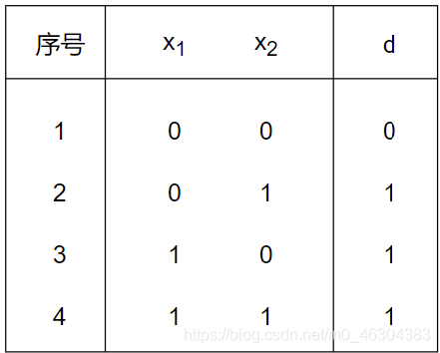
y = step(0.8 x₁+0.4 x₂−1)
若输入x1,x2为1，0，输出为1，0 ，则可模拟AND运算
思考：感知器实现逻辑运算？
选取f函数，采用感知器学习算法求取参数向量w ，异或要用多层感知机实现
练习：试用下面或运算真值表数据训练一个感知器。P255习题3
由样例数据知，所训练的感知器为一个二输入、单输出感知器。
取阶跃函数为该网络的激活函数并令x₀=−1，于是所求函数的模型为y=step(w₁x₁+w₂x₂−w₀)；然后置初值：w₀=0.6，w₁=0.4，w₂=0.8；取学习率η=0.4；执行学习算法，该感知器的训练过程如表11-3所示。

Slide 23
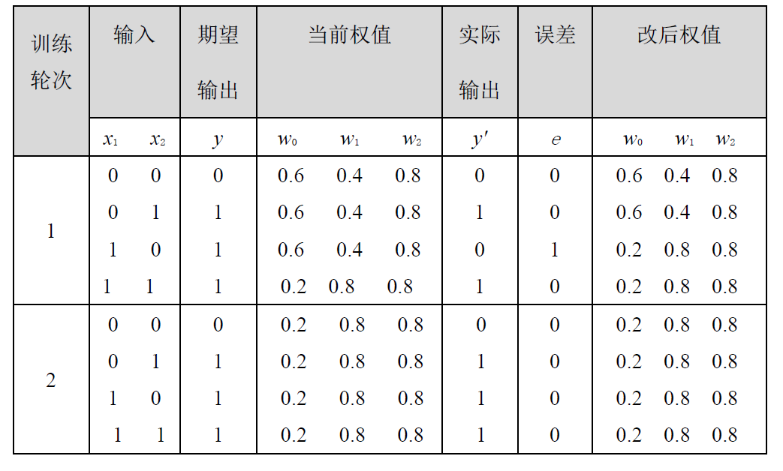
表2 感知器训练过程
可以看出，网络训练结束于第二轮，最终的权值为：w0=0.2，w1=0.8，w2=0.8。于是，相应的激活函数表达式就是
y=step(0.8 x1+0.8 x2-0.2)
这个感知器就可以模拟逻辑OR运算。

Slide 25
11.4 BP网络及其学习举例
BP(Back-Propagation)网络的特点：
(1) BP网络的拓扑结构为分层前向（馈）网络。
(2) 神经元的特性函数为Sigmoid型(S型)函数, 一般取为
(3) 输入为连续信号量(实数)。
(4) 学习方式为有监督学习。
(5) 学习算法为推广的δ学习规则, 称为误差反向传播算法, 简称BP学习算法。

Slide 26
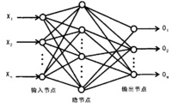
基于反向传播网络的学习
Learning Based on BP Network
反向传播（Backpropagation,BP）算法是一种计算单个权值变化引起网络性能变化值的较为简单的方法。BP算法过程包含从输出节点开始，反向地向第一隐含层传播由总误差引起的权值修正。

Slide 27
反向传播算法 (Backpropagation Learning)
有师学习
核心思想：
将输出误差以某种形式通过隐层向输入层逐层反传
给定训练模式，利用传播公式，沿着减小误差的方向不断调整网络连接权值和阈值的过程
学习的过程
信号的正向传播，误差的反向传播

Slide 28
Backpropagation Learning idea
正向传播：
输入样本－－－输入层－－－各隐层－－－输出层
判断是否转入反向传播阶段：
若输出层的实际输出与期望的输出（教师信号）不符
误差反传
误差以某种形式在各层表示－－修正各层单元的权值
网络输出的误差减少到可接受的程度
进行到预先设定的学习次数为止

Slide 29
Backpropagation Learning
BP算法实现步骤：
1）初始化
2）输入训练样本对，计算各层输出
3）计算网络输出误差
4）计算各层误差信号
5）调整各层权值
6）检查网络总误差是否达到精度要求。满足，则训练结束；不满足，则返回步骤2
1

Slide 30
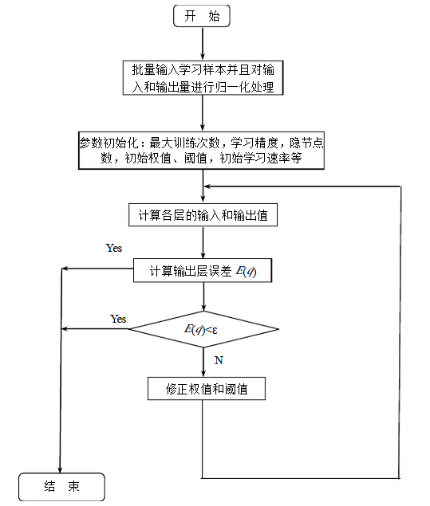
BP算法程序流程图

Slide 31
BP学习算法：

Slide 33
例 11-2 设计一个BP网络, 对下表所示的样本数据进行学习, 使学成的网络能解决类似的模式分类问题。
表11-4 网络训练样本数据
输 入 | 输 出
x₁ x₂ x₃ | y₁ y₂ y₃
0.3 0.8 0.1 0.7 0.1 0.3 0.6 0.6 0.6 | 1 0 0 0 1 0 0 0 1

Slide 34
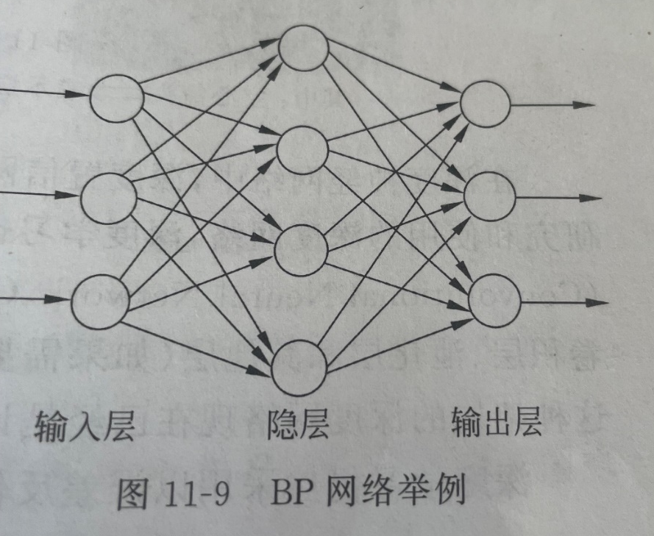
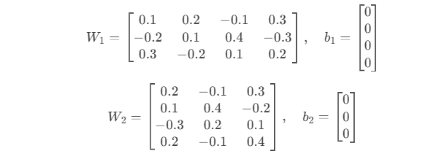
BP神经网络计算过程
1. 网络拓扑结构和参数初始化
输入层→隐藏层
权重矩阵 W1​ 维度：3×4
偏置向量 b1​ 维度：4
隐藏层→输出层
权重矩阵 W2​ 维度：4×3
偏置向量 b2​ 维度：3
初始化值（示例）：

Slide 35

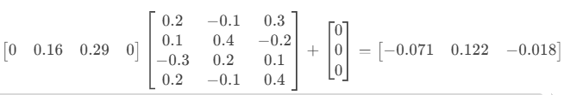
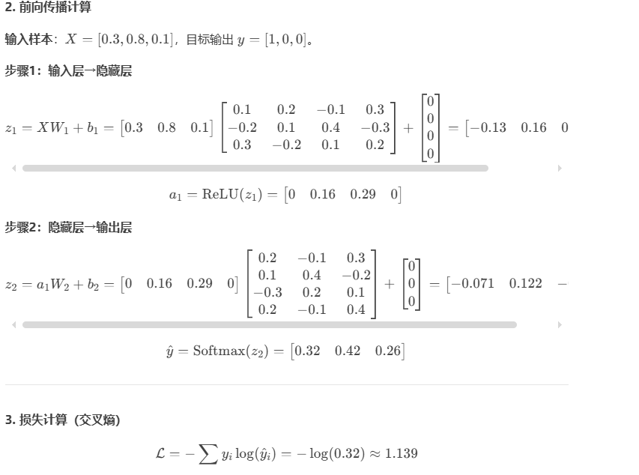
2. 前向传播计算
输入样本：X=[0.3,0.8,0.1]
目标输出： y=[1,0,0]
步骤1：输入层→隐藏层
z1​=XW1​+b1​=
步骤2：隐藏层→输出层
a1​=ReLU(z1​)=[0​ 0.16​ 0.29​ 0​]
z2​=a1​W2​+b2=
^y​=Softmax(z2​)=[0.32​ 0.42​ 0.26​]
3. 损失计算（交叉熵）
L=−∑yilog⁡(y^i)=−log⁡(0.32)≈1.139L=−∑yi​log(y^​i​)=−log(0.32)≈1.139

Slide 36

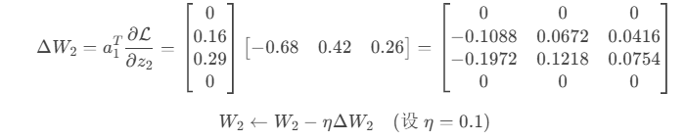

4. 反向传播计算
步骤1：输出层梯度
步骤2：更新 W2​ 和 b2​
步骤3：隐藏层梯度
[0.046​ −0.252​ 0.294​− 0.088​]
=[0​ −0.252​ 0.294 ​0​]

Slide 37
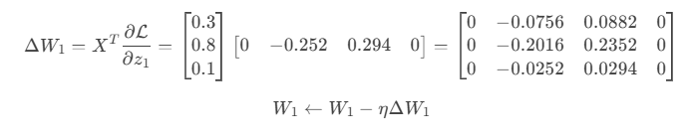

步骤4：更新 W1​ 和 b1​
5. 参数更新结果
更新后的权重（学习率 η=0.1）：
总结
前向传播：计算每一层的线性变换和激活输出。
损失计算：衡量预测与真实标签的差异。
反向传播：链式法则计算梯度，逐层更新权重。
参数更新：通过梯度下降调整权重和偏置。

Slide 38
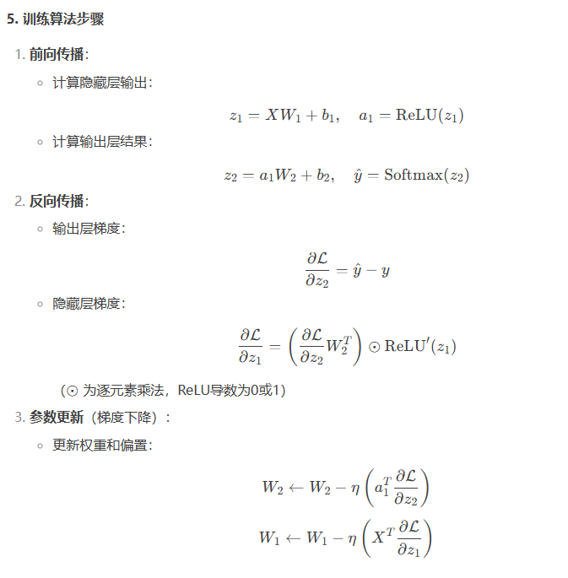
训练算法步骤

Slide 39
Python代码实现
import numpy as np
# 数据准备
X = np.array([[0.3, 0.8, 0.1], [0.7, 0.1, 0.3], [0.6, 0.6, 0.6]])
y = np.array([[1, 0, 0], [0, 1, 0], [0, 0, 1]]) # 分类标签
# 网络参数
n_input, n_hidden, n_output = 3, 4, 3
W1 = np.random.randn(n_input, n_hidden) * 0.01
b1 = np.zeros(n_hidden)
W2 = np.random.randn(n_hidden, n_output) * 0.01
b2 = np.zeros(n_output)
# 激活函数
def relu(z):
return np.maximum(0, z)
def softmax(z):
exp_z = np.exp(z - np.max(z, axis=1, keepdims=True))
return exp_z / np.sum(exp_z, axis=1, keepdims=True)
# 训练参数
learning_rate = 0.1
epochs = 1000

Slide 40
Python代码实现
# 训练循环
for epoch in range(epochs):
# 前向传播
z1 = np.dot(X, W1) + b1
a1 = relu(z1)
z2 = np.dot(a1, W2) + b2
y_pred = softmax(z2)
# 计算损失
loss = -np.sum(y * np.log(y_pred + 1e-10)) / len(X)
# 反向传播
dz2 = y_pred - y
dW2 = np.dot(a1.T, dz2)
db2 = np.sum(dz2, axis=0)
dz1 = np.dot(dz2, W2.T) * (a1 > 0)
dW1 = np.dot(X.T, dz1)
db1 = np.sum(dz1, axis=0)
# 更新参数
W2 -= learning_rate * dW2
b2 -= learning_rate * db2
W1 -= learning_rate * dW1
b1 -= learning_rate * db1
if epoch % 100 == 0:
print(f"Epoch {epoch}, Loss: {loss:.4f}")
# 测试输出
test_output = softmax(np.dot(relu(np.dot(X, W1) + b1), W2) + b2)
print("预测结果：\n", test_output)

Slide 41
11.5 深度学习
11.5.1 什么是深度学习
深度学习（Deep Learning, DL），基于深度神经网络的神经网络学习或者说机器学习。含有多个隐层的前向（前馈）神经网络，其隐层个数依具体问题可以是数个、数十个、数百个甚至数千个。不过，更准确地说，深度神经网络的一个隐层可能是一行神经元，也可能是一行由神经元排列而成的矩阵，甚至是一行网络模块，而且各层神经元之间并非必须是全连接。
深度学习算法是一类基于生物学对人脑进一步认识，将神经-中枢-大脑的工作原理设计成一个不断迭代、不断抽象的过程，以便得到最优数据特征表示的机器学习算法；该算法从原始信号开始，先做底层抽象，然后逐层向高层抽象迭代，由此组成深度学习算法的基本框架。

Slide 44
深度学习的优异效绩主要归功于以下两点：
其一：深度网络有自动特征发现（Automating feature discovery）的潜质和特性。
其二：深度学习所采用的“逐层训练，多级学习（抽象）（learning multiple levels of representation）”等技术技巧。

Slide 45
深度学习与机器学习的关系
机器学习（Machine Learning, ML） 通过算法让计算机从数据中学习规律，分为：
监督学习（如分类、回归）
无监督学习（如聚类、降维）
强化学习（如游戏AI）
深度学习（Deep Learning, DL） 是机器学习的一个分支，核心是使用多层神经网络（尤其是深度神经网络）来自动提取数据特征。
区别：
学习方法不同：DL(BP算法）
数据需求不同：人工提取特征进行训练（ML)、原始数据中提取特征(DL)
算法复杂度不同:ML算法简单、DL算法复杂
应用领域不同：ML传统的数据挖掘（分类、回归、聚类）、DL（计算机视觉、语音识别、自然语言处理等）

Slide 46
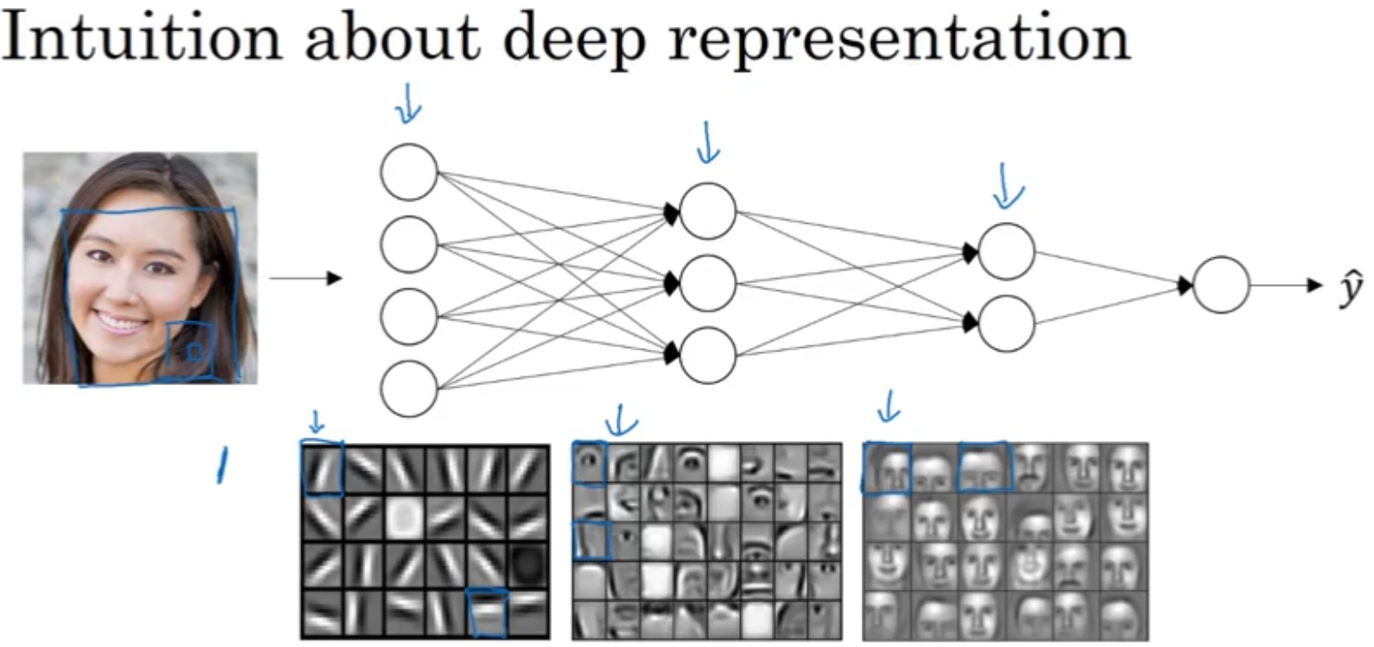
为什么使用深层表示？
对于人脸识别，神经网络的第一层从原始图片中提取人脸的轮廓和边缘；网络的第二层将边缘信息组合起来，形成人脸的一些局部的特征，例如眼睛、嘴巴等；后面的几层逐步将上一层的特征组合起来，形成人脸的模样。层数越多，那么模型学习的效果也就越精确。
Notes:
对于人脸识别，神经网络的第一层从原始图片中提取人脸的轮廓和边缘，每个神经元学习到不同边缘的信息；网络的第二层将第一层学得的边缘信息组合起来，形成人脸的一些局部的特征，例如眼睛、嘴巴等；后面的几层逐步将上一层的特征组合起来，形成人脸的模样。随着神经网络层数的增加，特征也从原来的边缘逐步扩展为人脸的整体，由整体到局部，由简单到复杂。层数越多，那么模型学习的效果也就越精确。

Slide 48
为什么使用深层表示？
对于语音识别，第一层神经网络可以学习到语言发音的一些音调，后面更深层次的网络可以检测到基本的音素，再到单词信息，逐渐加深可以学到短语、句子。

Slide 49
11.5.2 深度学习的优势
除了学习效果优异外，深度学习的优势和吸引力还在于需要较少的人工干预。事实上，采用深度学习，不需要手工制作正确的特征或合适的基函数（Basis function），也不必担心网络结构。一旦有充足的数据和足够强大的计算能力，就只需等待，让学习算法独自发现所需要的一切。

Slide 51
11.5.3 深度学习的发展和扩展
♦ 深度置信网络和深度卷积网络（CNN）。
♦深度堆栈自编码网络、深度反卷积网络、深度复卷积网络、稀疏深度网络、深度循环和递归网络、深度生成网络等。
♦ 深度融合网络、深度贝叶斯网络等。
♦深度循环网络（Recurrent Neural Network，RNN）和递归网络（Recursive Neural Network，RNN） ，使深度学习的“深度”从原来的空间（网络结构）概念扩展到时间（序列）概念。
♦长短期记忆网络（Long Short Term Memory，LSTM）。
♦生成对抗网络（Generative Adversarial Network, GAN）。

Slide 52
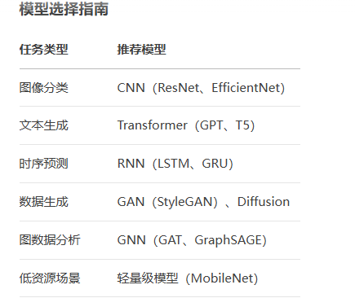

Slide 53
11.5.4 深度学习框架与平台
为了简化编程，提高编程效率，现在网上已经出现了一批支持深度学习编程的框架与平台，其中开源的有TensorFlow、Caffe、Theano、Torch/PyTorch、Deeplearing4j、MXNet等。此外，国内推出的深度学习框架有百度的PaddlePaddle等。

Slide 54
■ TensorFlow 为Google开发的一款数值计算软件。 TensorFlow用数据流图（Data Flow Graph）的形式进行计算。图中每个节点代表数据的数学运算或输入输出，其中输入输出可以是一个数或者张量（Tensor），节点间的连线代表张量（多维数组）之间的处理关系。用TensorFlow实现的项目可以灵活地部署在一个或多个CPU/GPU的服务器上，甚至可以被部署在移动设备上。TensorFlow是由研究人员和Google Brain团队针对机器学习和深度神经网络而开发的，开源后几乎可用于各个领域。TensorFlow是全世界用户最多、社区最大的一个框架，有与Python和C++的接口。

Slide 55
Caffe是加州大学伯克利的博士贾扬清用C++开发的，全称为Convolutional Architecture for Fast Feature Embedding。Caffe是一个清晰而高效的开源深度学习框架，由伯克利视觉中心进行维护。Caffe对卷积网络的支持特别好，还提供了与C++、Matlab和Python的接口。
Theano是一个进行数值计算的Python库（支持深度学习的软件包，著名的有Blocks和Keras），其核心是一个数学表达式的编译器，它知道如何获取你的结构，并使之成为一个使用numpy高效本地库的高效代码，并把它们部署在CPU或GPU上高效运行。Theano于2008年诞生于蒙特利尔理工学院，是专门为深度学习中处理大型神经网络而设计的。它是这类深度学习库的首创之一，被认为是深度学习研究和开发的行业标准。

Slide 56
■ Torch是一个含有大量机器学习算法的科学计算框架，其特点是特别灵活，但因其主要语言接口是Lua而使其推广受到限制。由于现在Github上大部分深度学习框架的语言接口都是Python，因此Torch团队就用Python重写了整个框架而得到了PyTorch。PyTorch不仅能实现强大的GPU加速，还支持动态神经网络。除了Facebook外，已经被Twitter、CMU和Salesforce等机构采用。

Slide 57
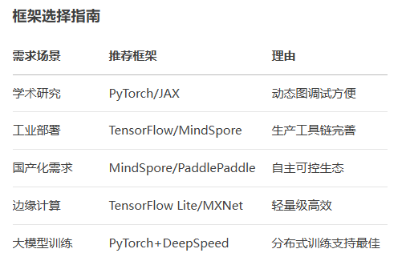

Slide 58
延伸学习导引
• 神经网络学习有许多与统计学习平行的技术和方法，二者之间有一定交集和联系，所以，可对比统计学习来学习神经网络学习。
• 结合编程实践进一步学习多层感知器和BP网络的建模和学习算法，为进一步学习深度学习奠定基础。
• 除了感知器和BP网络外，还应该了解和学习一些传统著名的网络模型（如表11-1中的网络模型，特别是Hopfield网络(HNN)、自组织映射(SOM/Kohonen) 和玻尔兹曼机），以深化和拓展关于神经网络技术的知识结构。

Slide 59
• 进一步学习深度学习。着重了解、掌握卷积网络、深度玻尔兹曼机、深度置信网络、循环神经网络、递归神经网络、长短期记忆网络、生成对抗网络、深度稀疏网络、深度堆栈自编码网络等的工作原理和学习算法。
• 将深度学习与其他学习方法相结合，如深度强化学习。
• 将深度学习与应用相结合，解决诸如图像识别、语音识别，自然语言处理等方面的实际问题。

Slide 60
深度学习、神经网络之间有什么区别？
神经网络（Neural Network, NN）是一种受生物神经元启发的计算模型，由输入层、隐藏层、输出层组成，通过权重和激活函数处理数据。典型结构：单层感知机、多层感知机（MLP）。
深度学习（Deep Learning, DL）基于深度神经网络（多隐藏层）的机器学习方法，能够自动学习多层次特征。典型模型：CNN（图像）、RNN（序列）、Transformer（NLP）。
深度学习在原来多层神经网络的基础上，加入了特征学习部分，这部分是模仿人脑对信号处理上的分级的。具体操作就是在原来的全连接的层前面加入了部分连接的卷积层与降维层（采样层）。其中卷积层和降维层是对输入信号的加工，连接层（隐藏层）是实现与输出目标之间的映射。每个卷积层都包含多个特征映射，因此可以将深度学习理解为特征学习或表示学习。特征学习通过机器学习技术自身来产生好特征，这使得机器学习向“全自动数据分析”又前进了一步。
神经网络是深度学习的底层技术。它由分层结构中的互连节点或神经元组成。深度学习是神经网络的深化和扩展，强调“深度”（多层）和“自动特征学习”。

Slide 61
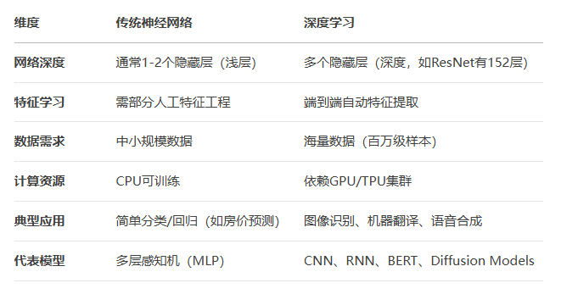
关键区别

Slide 62
作业
P255习题11
11-1
11-3
11-4

Slide 63
用多层神经网络(MLP)或CNN实现手写数字（0~9）图像的分类
数据预处理：
图像归一化到[0,1]范围
使用MNIST数据集的均值和标准差进行标准化
训练集随机打乱，测试集保持顺序
MLP架构特点：
3个全连接层(784-512-256-10)
使用ReLU激活函数
Dropout层防止过拟合(概率0.2)
展平28×28图像为784维向量
CNN架构特点：
2个卷积层(32和64个3×3滤波器)
最大池化层(2×2)
2个全连接层
更高的Dropout率(0.25和0.5)
训练配置：
使用Adam优化器(学习率0.001)
交叉熵损失函数
批量大小64
训练10个epoch

Slide 64
5. 预期结果与分析
MLP表现：
最终测试准确率约97-98%
训练速度较快
适合作为基准模型
CNN表现：
最终测试准确率约99%以上
能更好地捕捉图像的空间局部特征
参数量更少，但计算量更大
对比结论：
对于图像数据，CNN通常优于MLP
MLP简单易实现，适合入门学习
CNN能自动学习特征，无需手动设计特征提取

